Slide 2
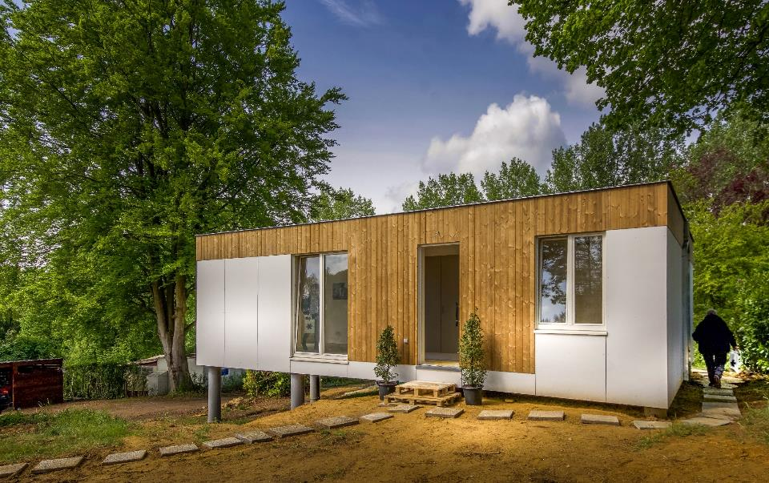
Kleinschalige woningen energieneutraal en toch betaalbaar door digitalisatie

Slide 3
Doel project
Markt ontwikkelen voor kleine, betaalbare lage-energiewoningen
Zowel vraag- als aanbodzijde
Toepassing van nieuwe digitale technologiën
Manier van ontwerpen herdenken
Design for manufacture & assembly
Replicatie & opschaling
Gestandaardiseerd EN gepersonaliseerd

Slide 4
Doel project
Piloot woningen in verschillende Europese landen
Toepassen van verschillende technieken
Onderzoek naar materiaalgebruik
Ontwikkelen van ontwerp- en bouwprocessen
Monitoring

Slide 5
Trainingmodule
Online trainingmodules
Gids voor bouwsector BEN woningen
Gebruikersgids tot H4.0E platform
Gids voor eindgebruikers van BEN woningen
Documentatie over de verschillende pilootwoningen

Slide 6
Platform
Online trainingmodules

Slide 7
Platform
Digitale infrastructuur
Open platform waar ontwerpers bouwsystemen en data kunnen invoegen
Data kunnen continu geupdate worden
Gebruikers
Ingave van locatie
Keuze van woningtype uit menu
Personaliseren met specifieke data

Slide 8
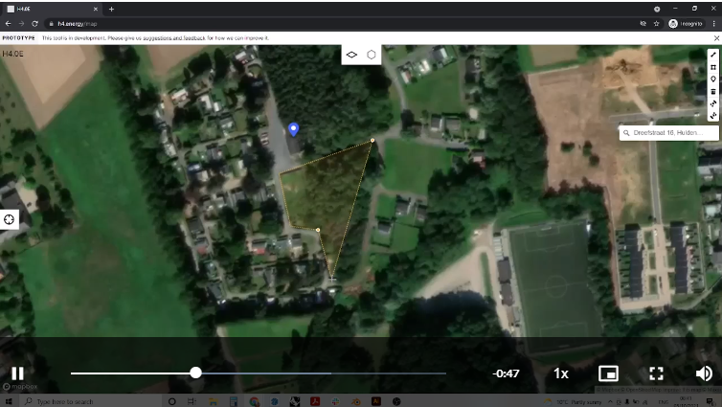
Platform

Slide 9
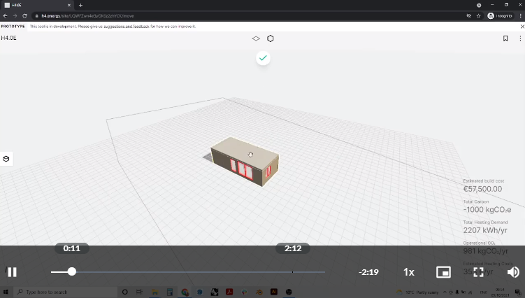
Platform

Slide 10
Platform
Resultaat
Het platform berekent kosteninschatting, energieperformantie en de CO2 impact van de materialen
Lijst van benodigde materialen, zaaglijsten voor alle componenten, …
Klaar voor fabricatie

Slide 11
Pilot Almere - WikiHouse
Woonwijk van 27 lage energiewoningen
Zelfbouwers
Tussen 50m² en 90m² vloeroppervlakte
Digitaal geproduceerd bouwsysteem WikiHouse

Slide 12
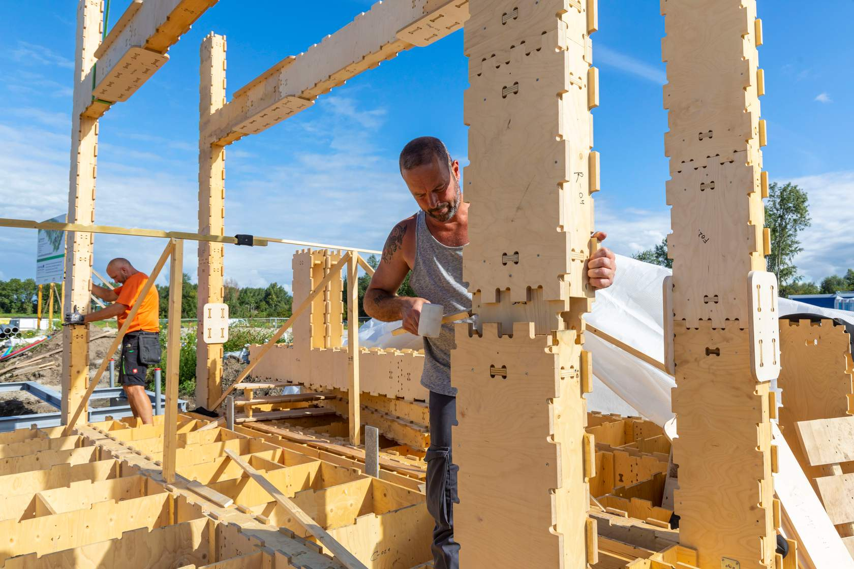
Pilot Almere - WikiHouse

Slide 13
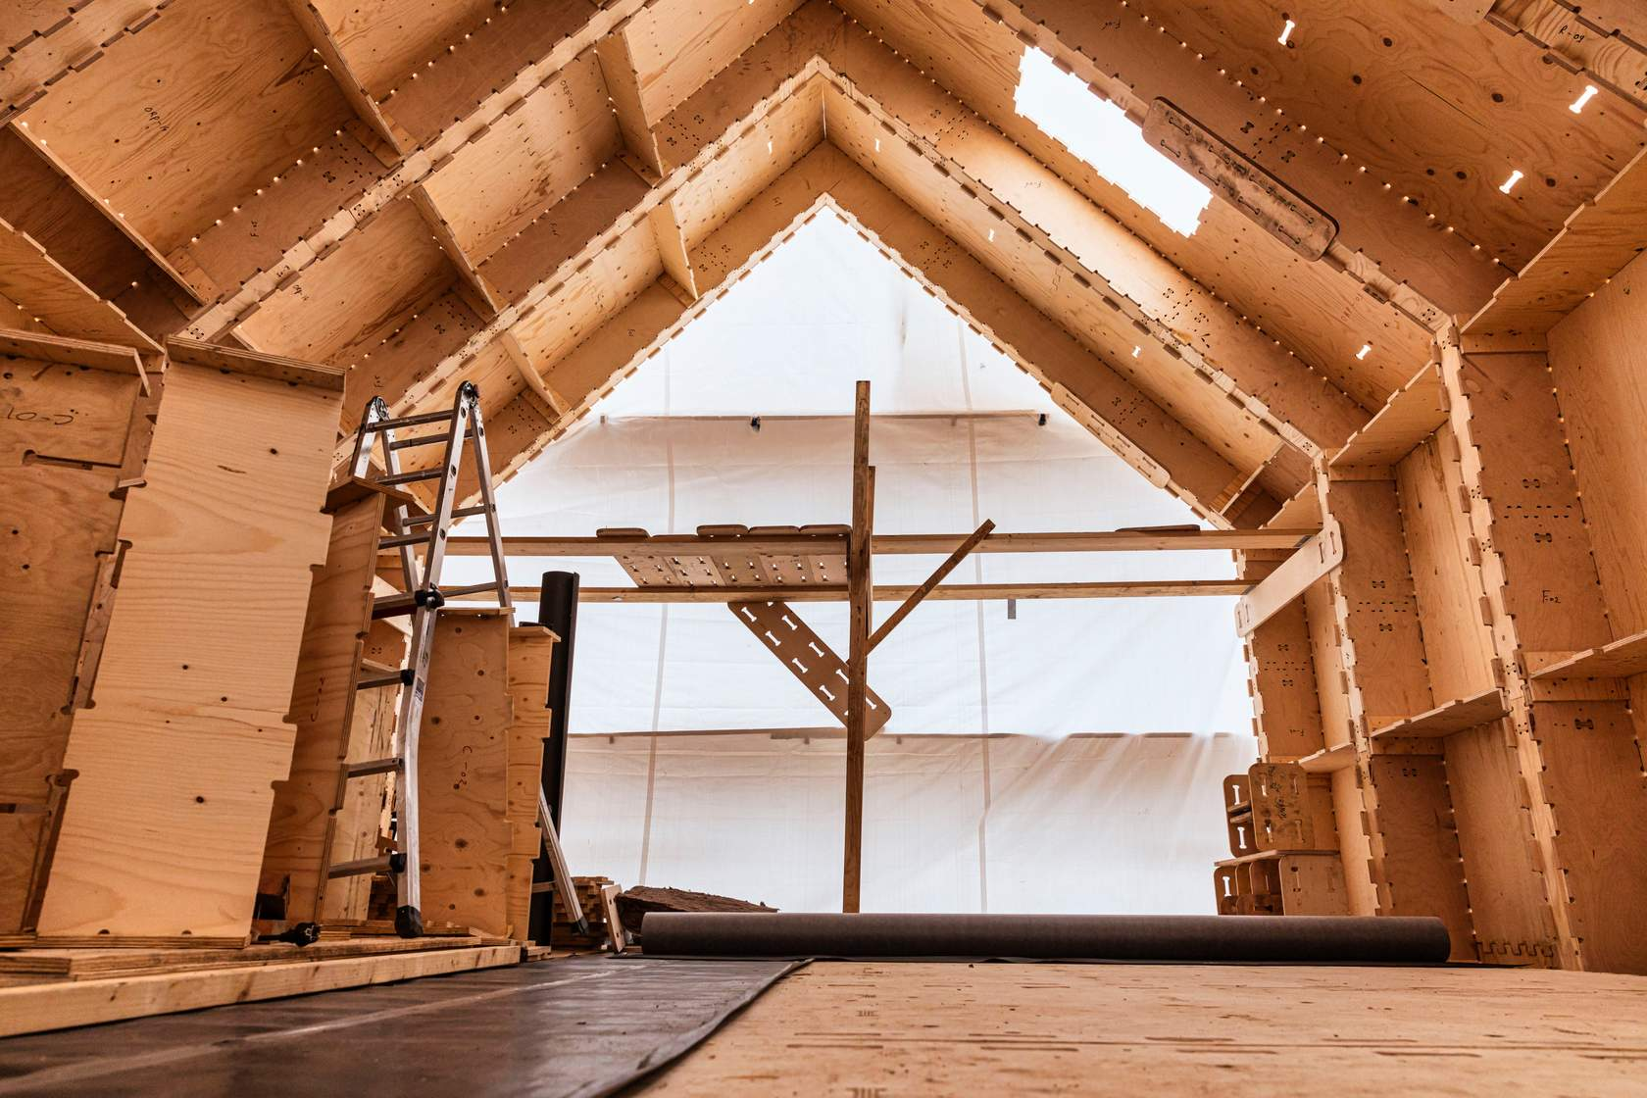
Pilot Almere - WikiHouse

Slide 14
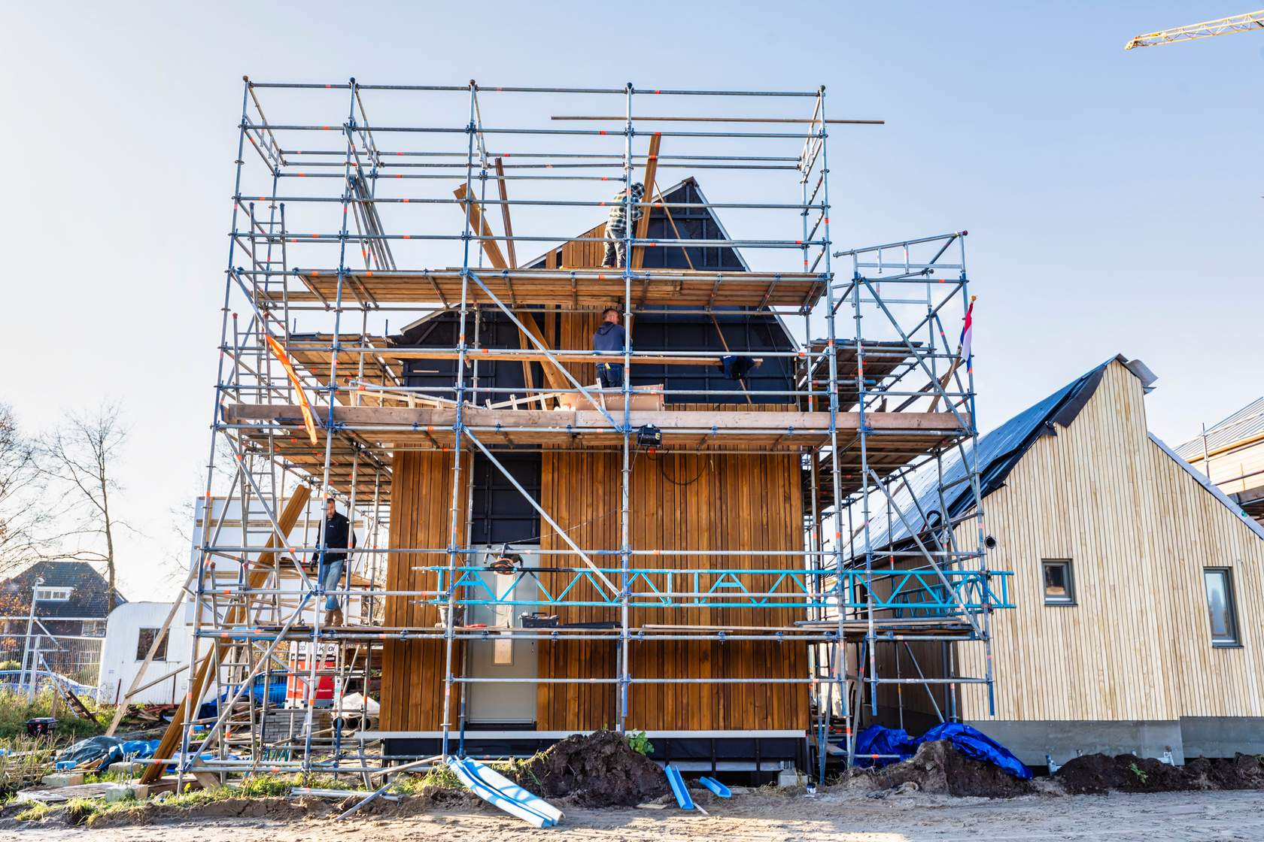
Pilot Almere - WikiHouse

Slide 15
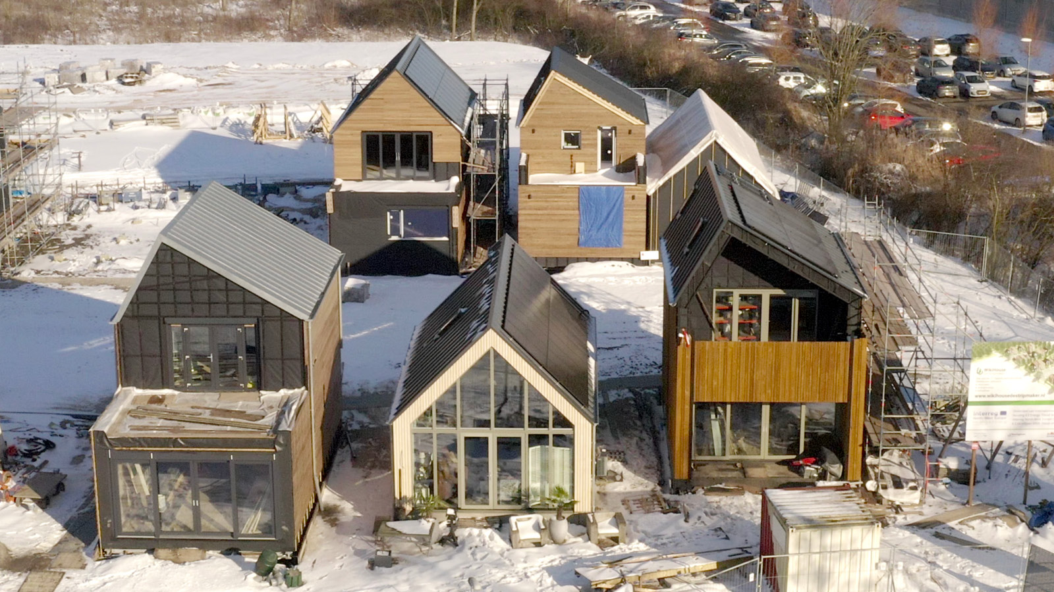
Pilot Almere - WikiHouse

Slide 16
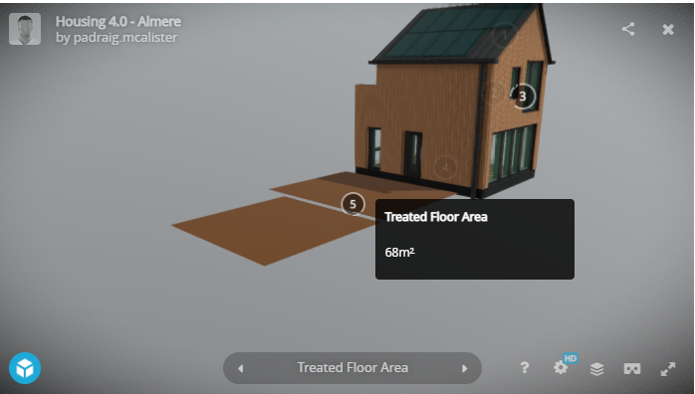
Pilot Almere - WikiHouse

Slide 17
Pilot Duitsland - Thoma
Prototype residentiële constructie
Modulair en demonteerbaar
Volledig reycleerbare constructie
Zelfvoorzienend
Digitaal en geautomatiseerde productie en planning
78m² vloeroppervlakte
Massief houten constructie

Slide 18
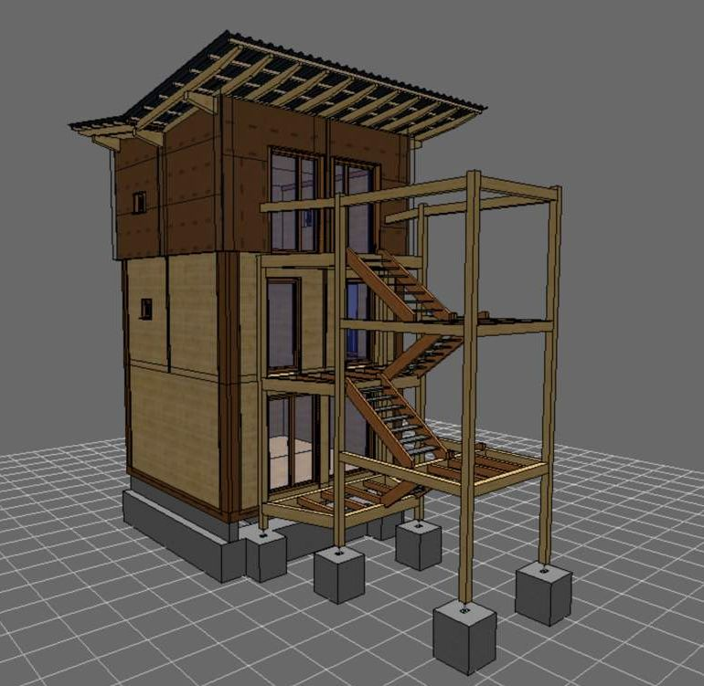

Slide 19
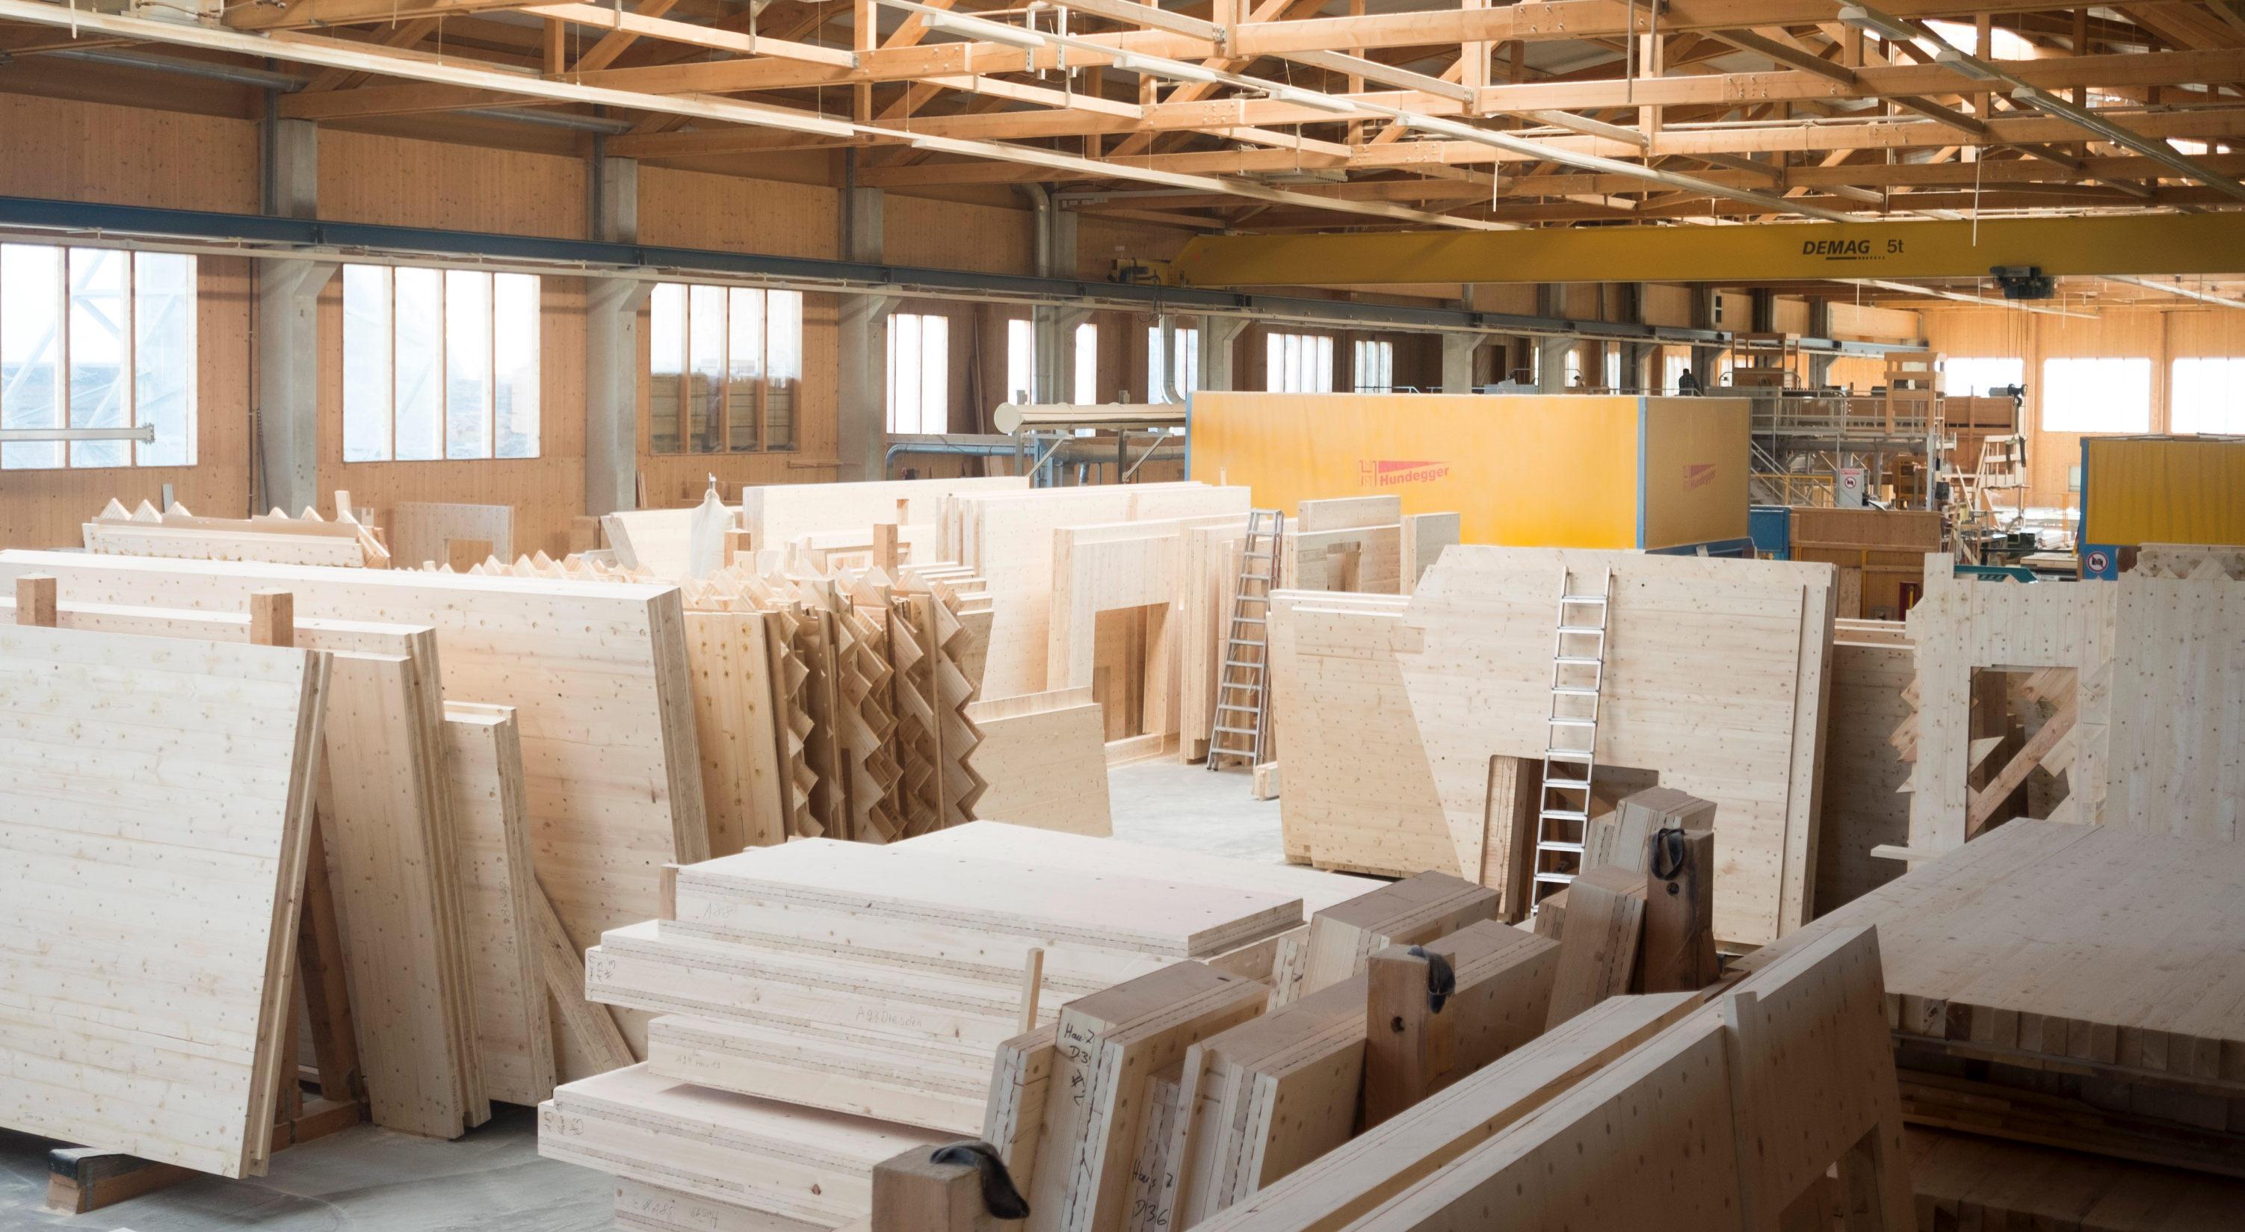

Slide 20
Pilot Huldenberg - Mobble
Voormalige campingsite
Sociale verhuring door SVK SPIT
4 woningen 46m², 2 woningen 63m²
Bouwsysteem Mobble

Slide 21
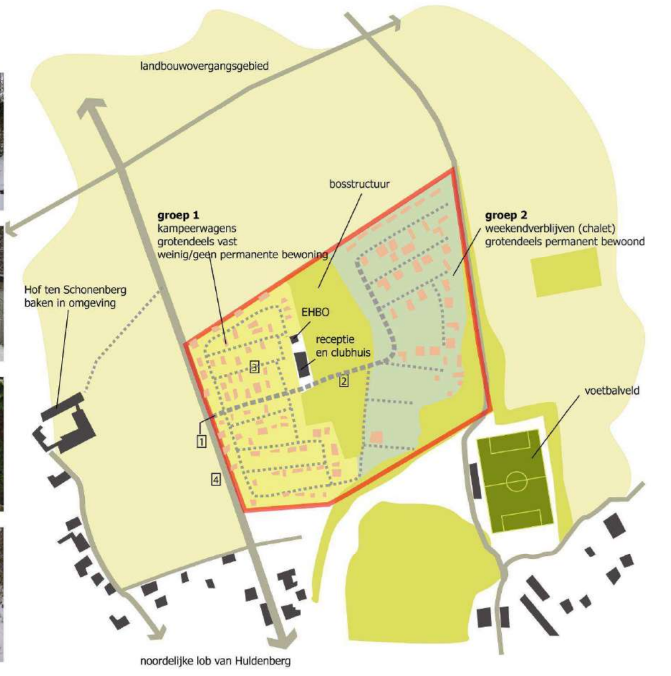
Pilot Huldenberg - Mobble
2 x Type B: 63m2
2 x Type A: 46m2
2 x Type Ak: 46m2

Slide 22
Pilot Huldenberg - Mobble

Slide 23
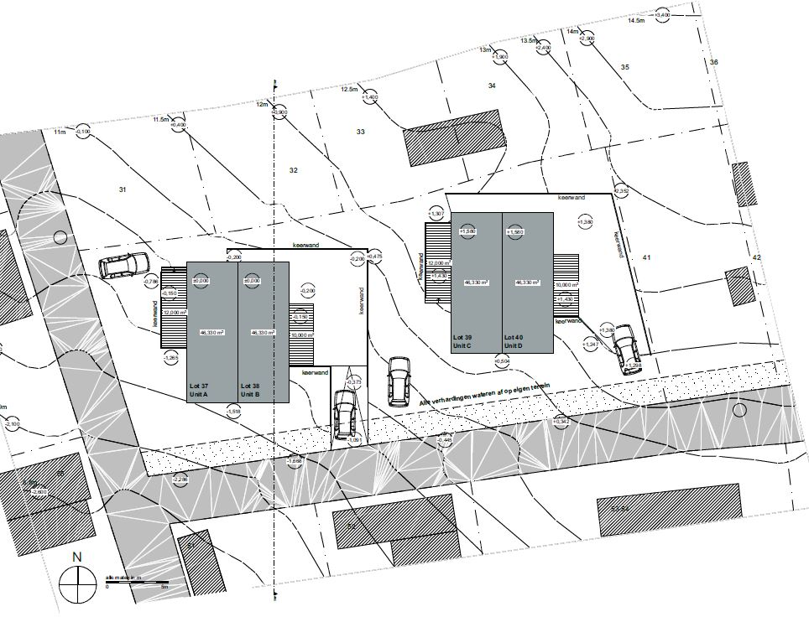

Slide 24
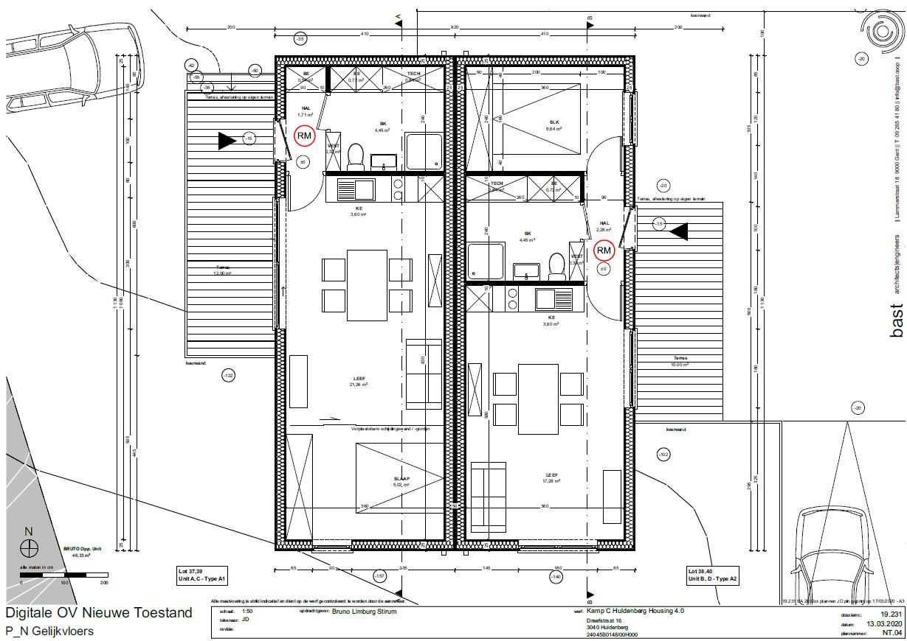

Slide 25
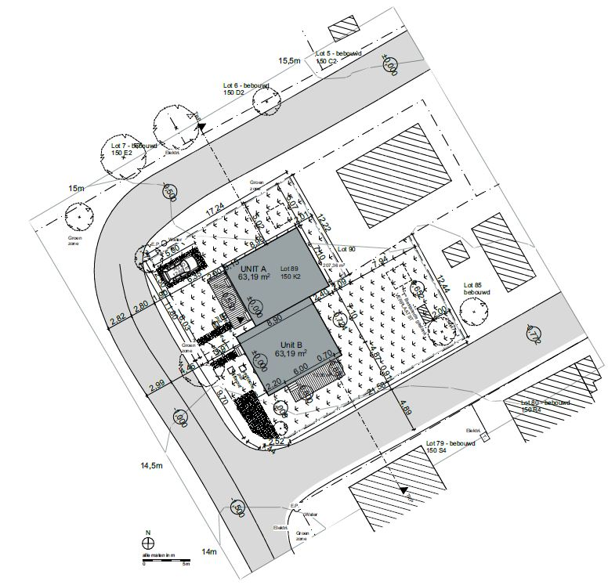

Slide 26
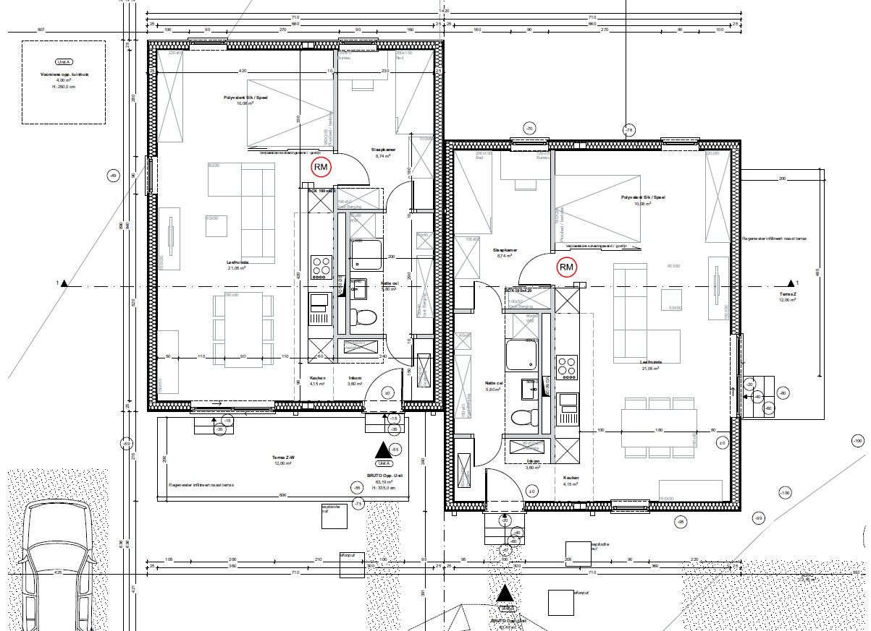

Slide 27
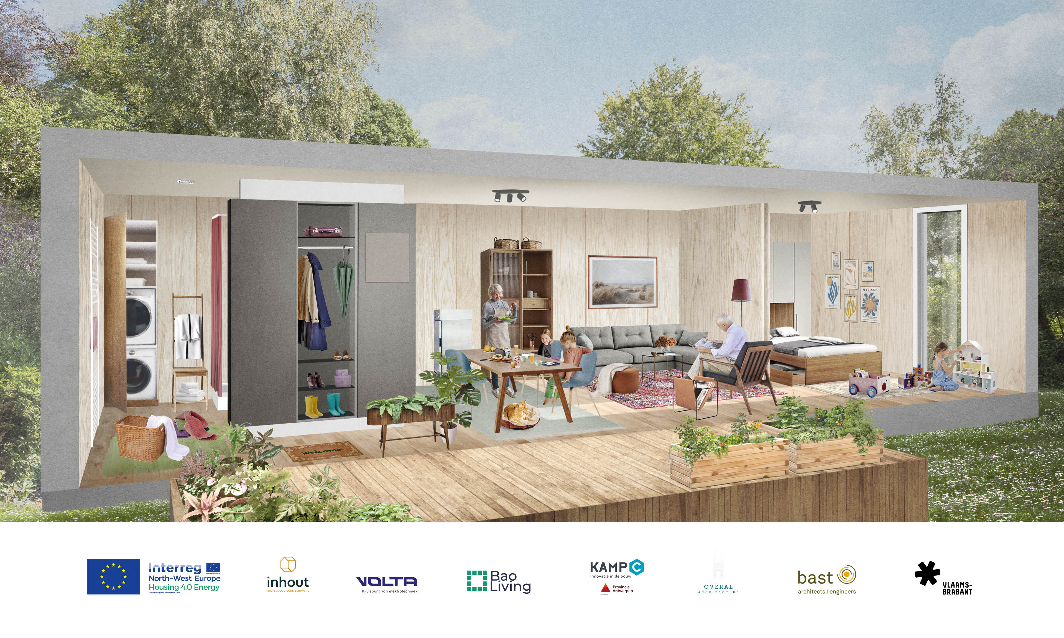

Slide 28
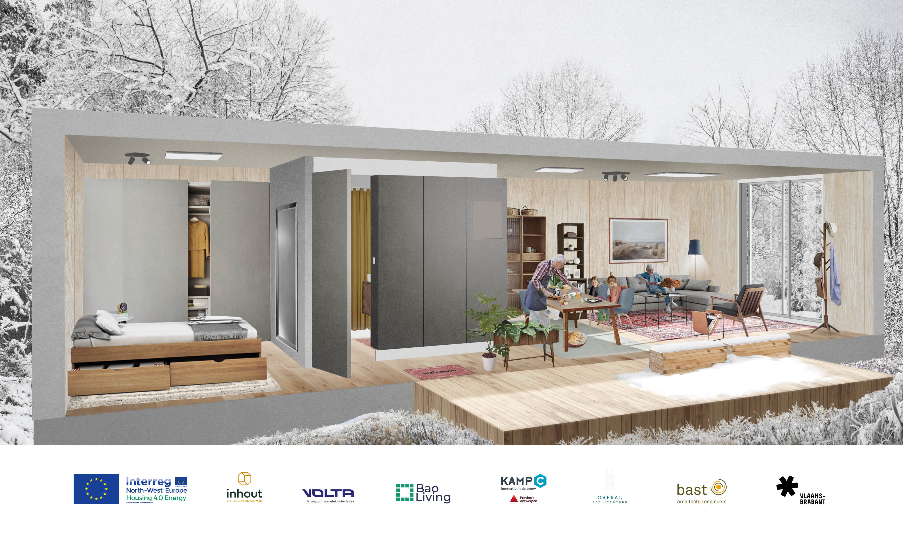

Slide 29
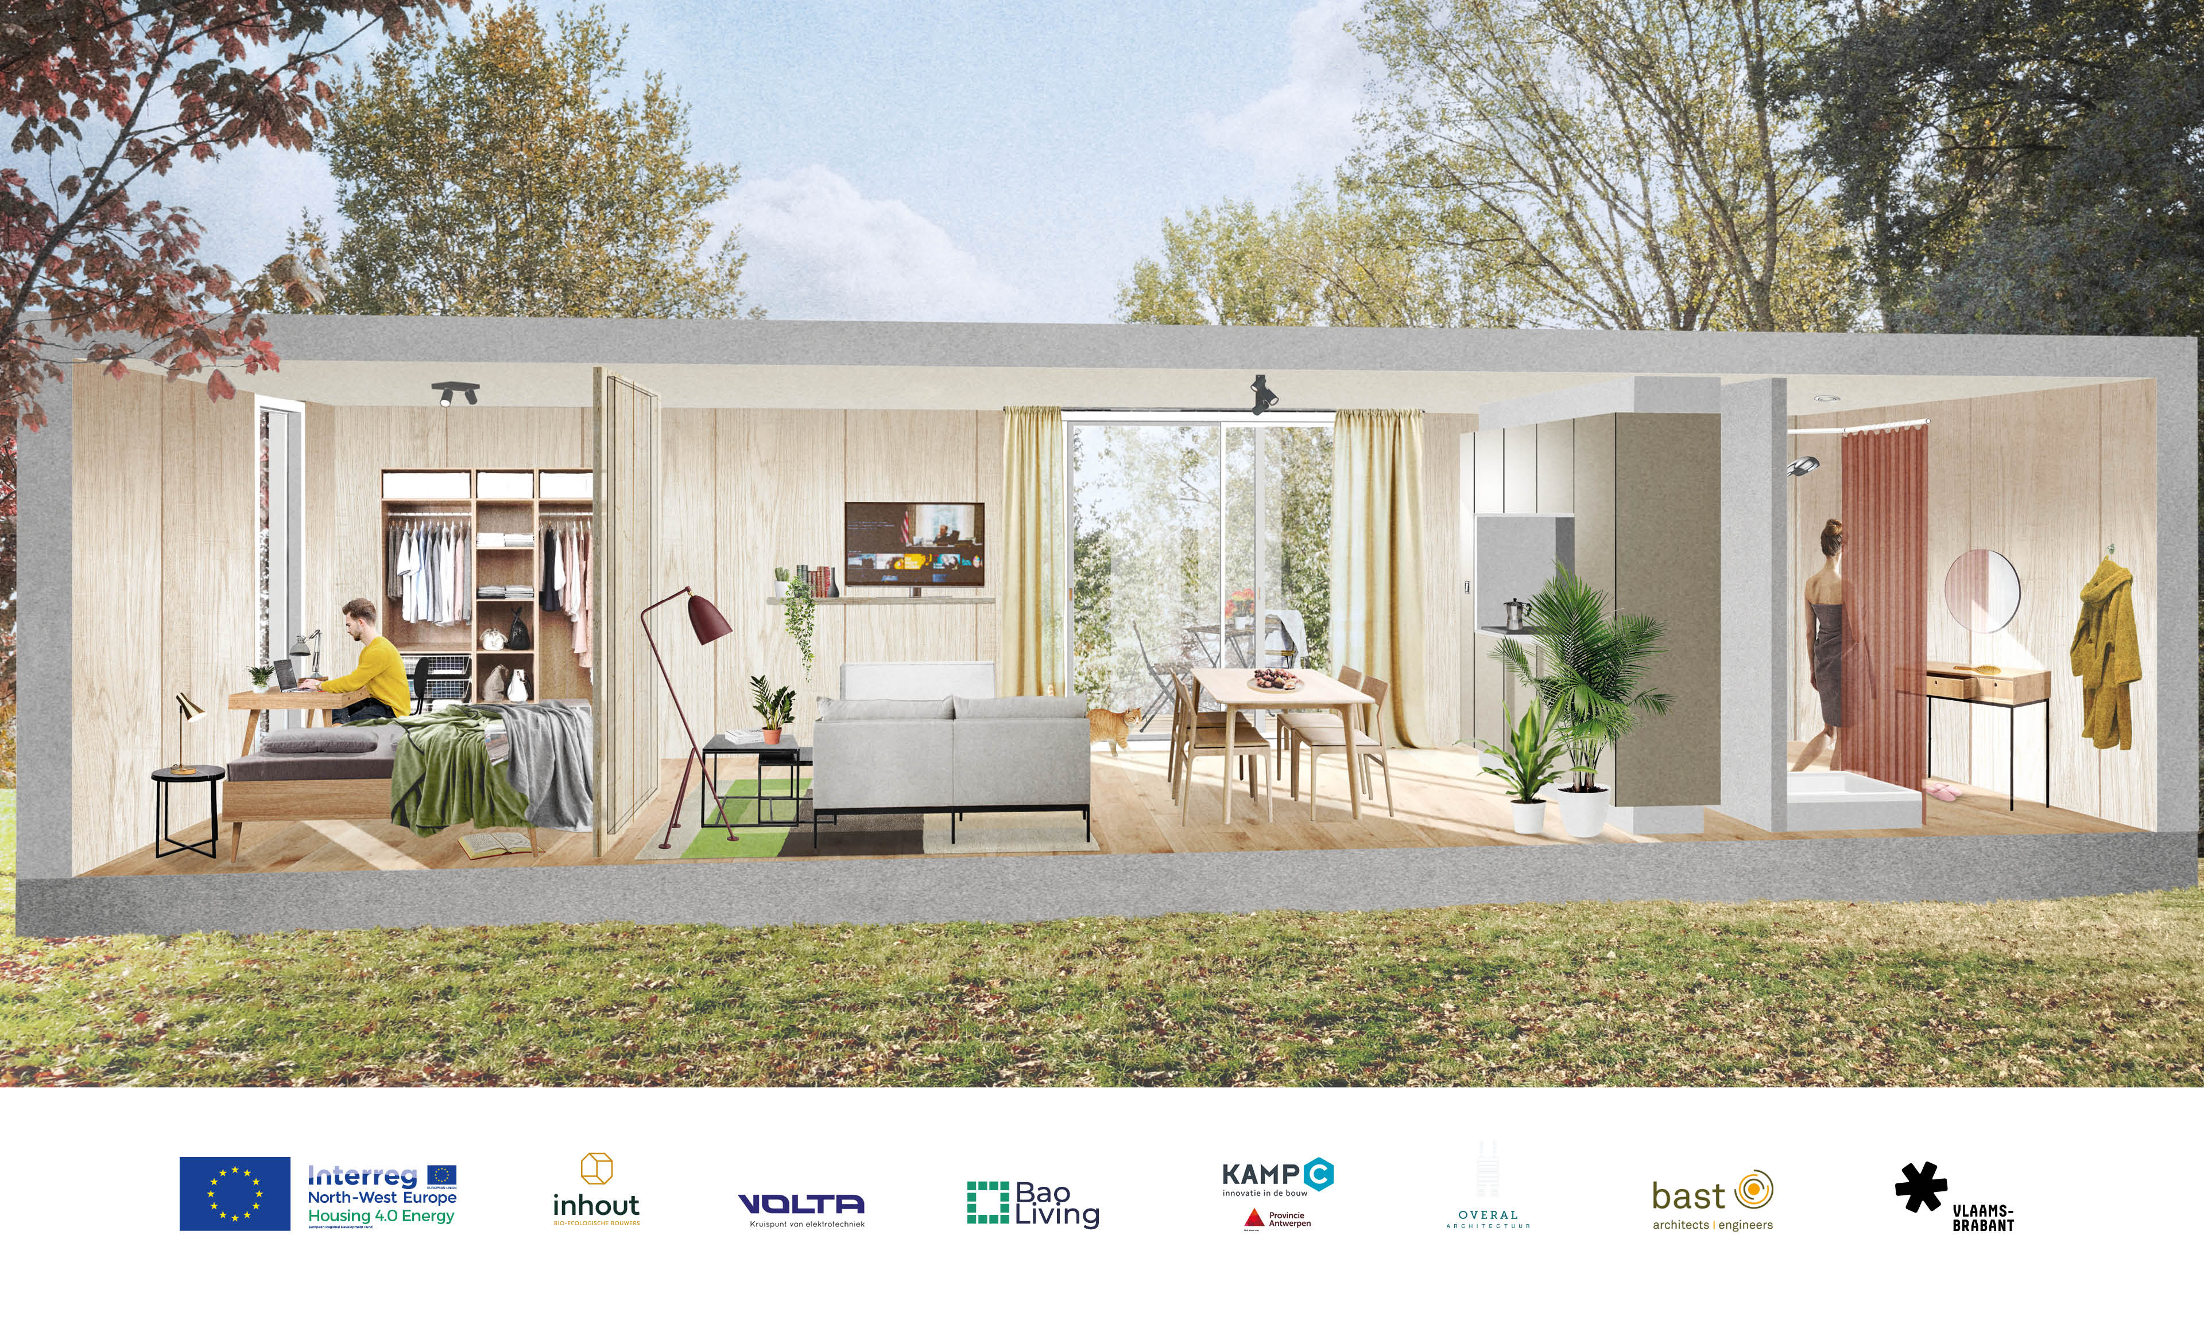

Slide 30
Bouwproces herdenken
Ontwerp voor prefabricage en montage
Shift van traditioneel, handgemaakt, on-site bouwmethodes naar prefabricatie en snelle plaatsing op de eindlocatie
Bouwmethodes met hout dragen bij tot koolstofarme productie
Standaardisering & personalisering
Ontwikkelen van standaard woningtypes en bouwsystemen zodat het repliceerbare producten worden
Aanpasbaar aan iedere site

Slide 31
Kristof de Jaeger
Bestuurder inhout
23/02/2022

Slide 32
inhout
15 jaar ervaring
Gespecialiseerd in houtskeletbouw
Gezonde, duurzame en bio-ecologische materialen:
Hout, cellulosevlokken, kalkhennep, stro…

Slide 33
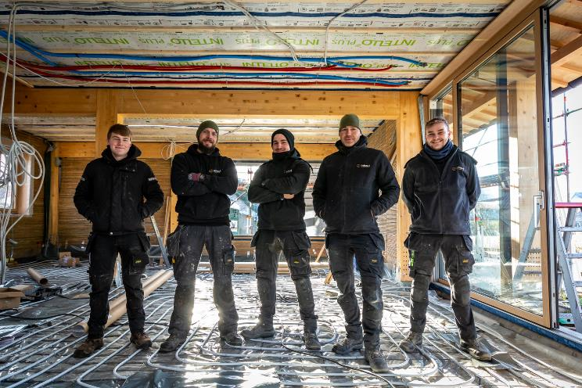
inhout
30 medewerkers
3 bestuurders
2 afdelingen
Houtskeletbouw (Nazareth)
Modulaire bouw (Eeklo)

Slide 34
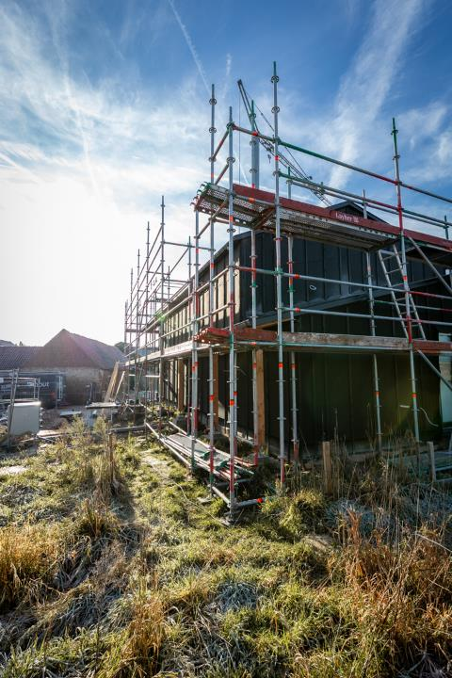
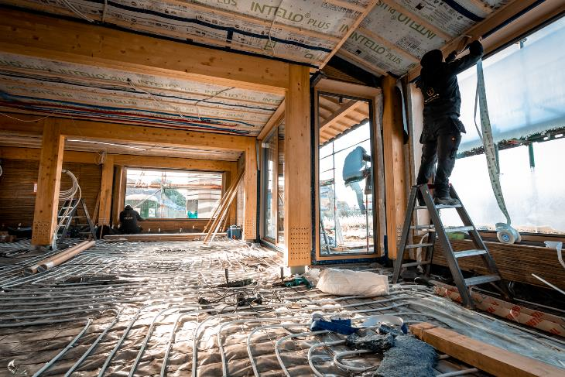

Slide 35
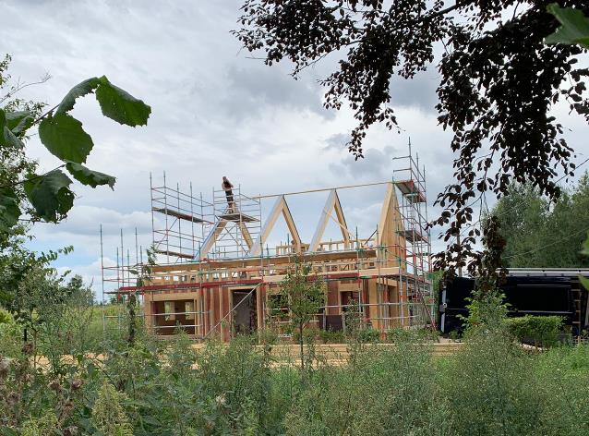
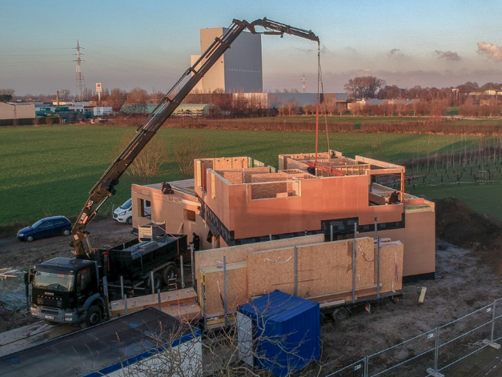

Slide 37
Uitdagingen in de bouwsector
Notes:
40% CO² emissions
35% of total energy
35% of global waste

Slide 38
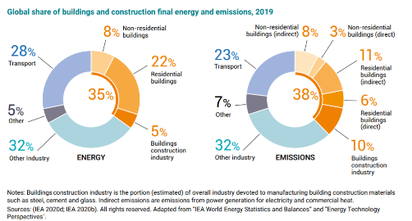
Milieu
Bouwsector is verantwoordelijk voor 40% van de WW CO2 uitstoot !

Slide 39
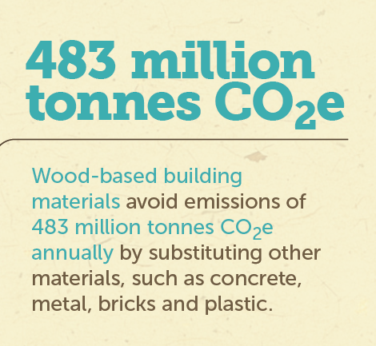
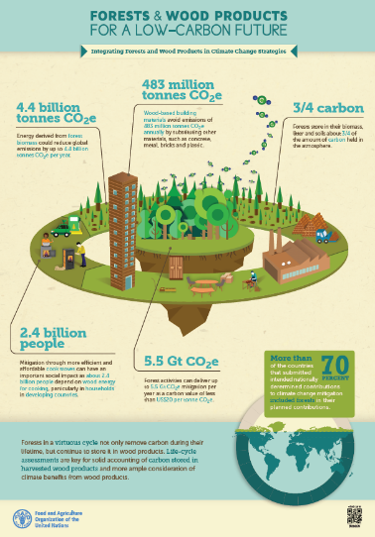
Milieu
Hout neemt CO2 op

Slide 40
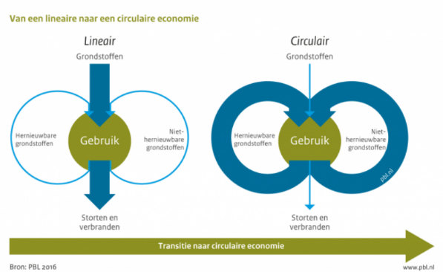
Grondstoffen
Bouwsector is verantwoordelijk voor circa 50% van het grondstoffenverbruik en tevens voor ca 50% van de afvalstromen

Slide 41
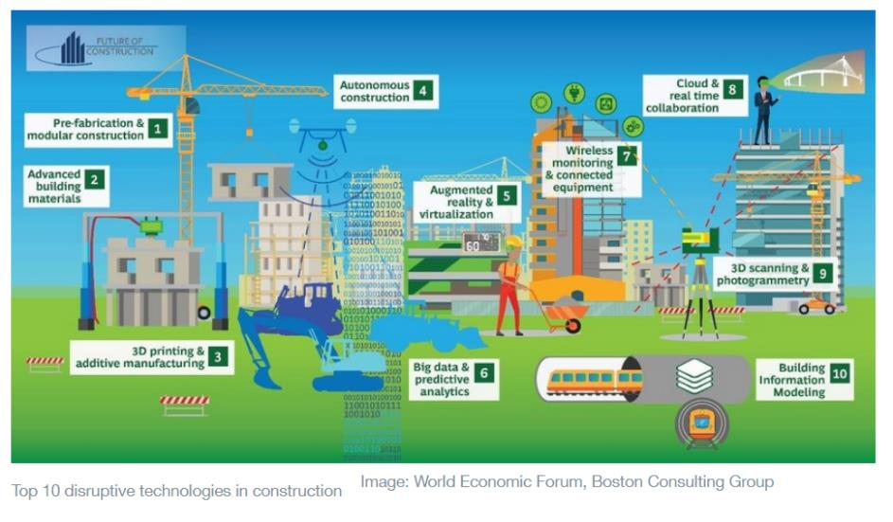
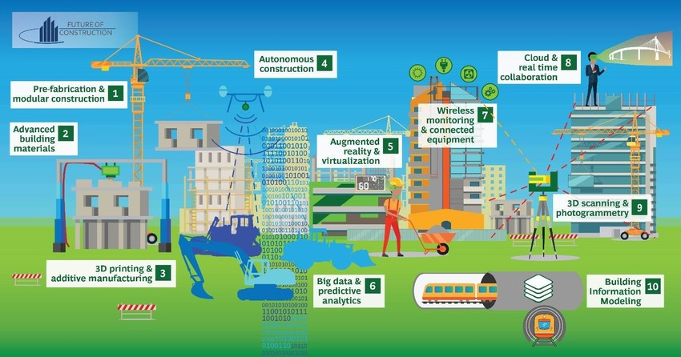
Arbeid
Bouwsector is zeer arbeidsintensief en productiviteit is laag

Slide 42
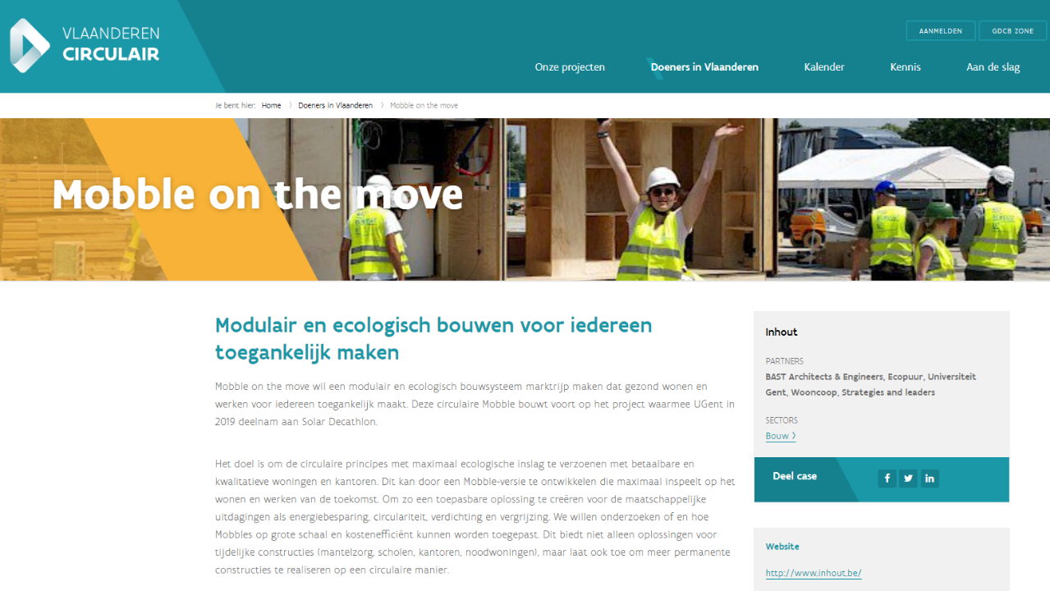

Slide 43
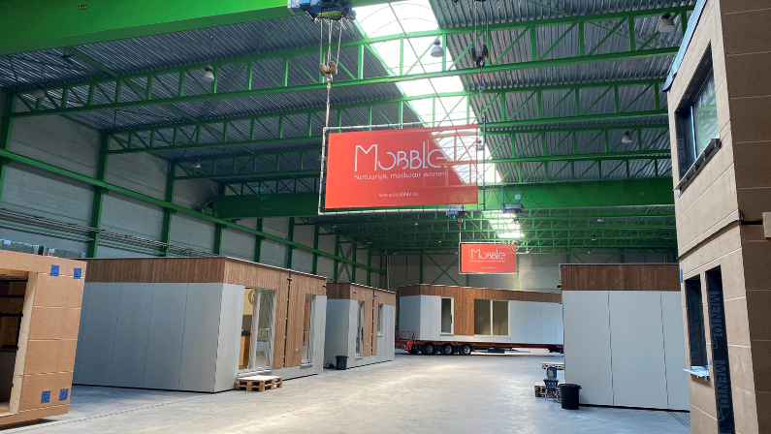

Slide 44
USP
snel & efficiënt
bio-ecologisch
modulair & flexibel

Slide 45
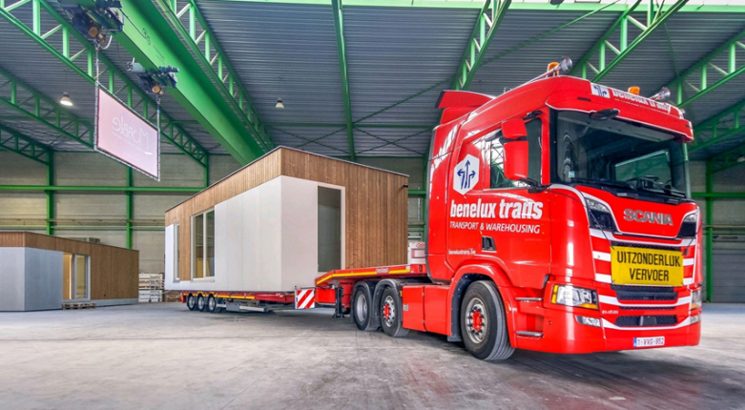
Modulair
1 of meerdere modules
Verplaatsbaar
Max afmetingen (l x b x h): 12 x 4,5 x 3,5 m

Slide 46
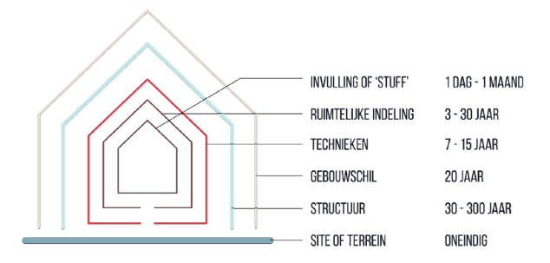
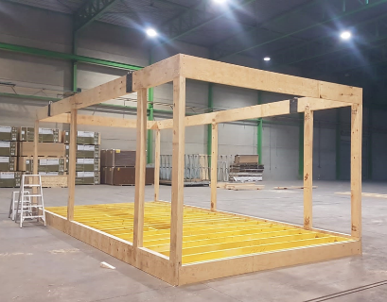
Flexibel
Ontwerp volgens de theorie van Stewart Brand
STRUCTUUR
LVL portiek
GEBOUWSCHIL
Wandelementen → veelvoud van 60 cm: préfabriceren en stockeren

Slide 47
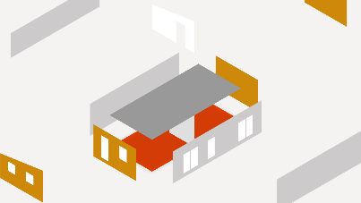
Doel
Woning aanpasbaar/ uitbreidbaar maken → Wanddeel kan vervangen worden door ander wanddeel met bvb raamopening waar geen was.
Circulariteit: Recupereren van de wand bij einde levensduur woning → binnen en buiten-afwerking verwijderen (recycleren), wand inspecteren, herstellen waar nodig, terug in stock en inzetbaar voor toekomstig project.

Slide 48
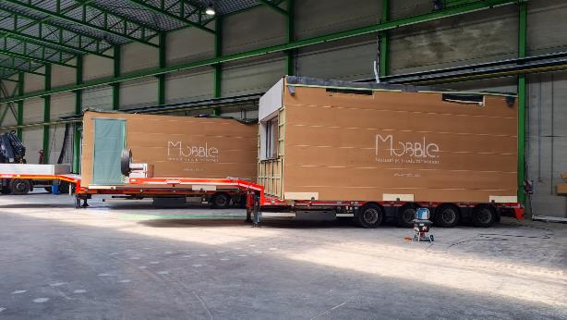
Voordelen van modulair bouwen
Atelier: Ideale omstandigheden (off-site constructie)
Standaardisatie
Minder verlies
Sneller
Kleinere fouten marge
Minder afval op de werf
Minder werf traject
Verplaatsbaar
Verhogen efficiëntie
Verhogen kwaliteit
Verlagen van kost

Slide 49
Voordelen van standaardisatie
Prefab wanden van 60 cm breedte
Minder maatwerk → meer industrialisatie → lagere kostprijs
Standaard formaten → zijn afgestemd op beschikbare handelsmaten grondstoffen zoals plaatmateriaal, massief hout,… → minder verlies
Standaardisatie maakt duurzame tewerkstelling van doelgroep werknemers uit de sociale economie mogelijk

Slide 50
Uitdagingen
Initieel hogere kostprijs → Montage met op maat gemaakte staal elementen kost geld
Wordt pas terug verdient wanneer aan einde levensduur of bij aanpassen van de woning
Risico op een te beperkte architecturale vrijheid
Intensief traject achter de rug met de stabiliteit ingenieur
Balans vinden tussen voldoende afneembaarheid van wanddelen en het bewaren van voldoende schrankweerstand in ons gebouw.
Er is relatief meer arbeid (met een hoge belastingcomponent) nodig in een circulair ontwikkel- en bouwproces. Daarnaast is nieuw materiaal eigenlijk te goedkoop geprijsd, met een te lage belastingcomponent
Mogelijke oplossing: belasting op vervuiling en het onttrekken van nieuwe grondstoffen

Slide 51
Gerealiseerde projecten

Slide 52
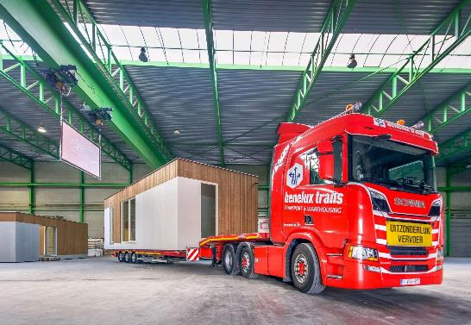
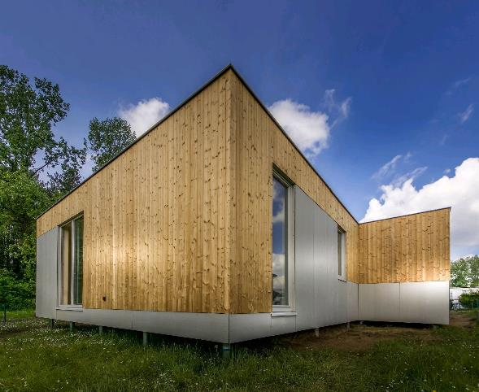
Housing 4.0 Huldenberg

Slide 53
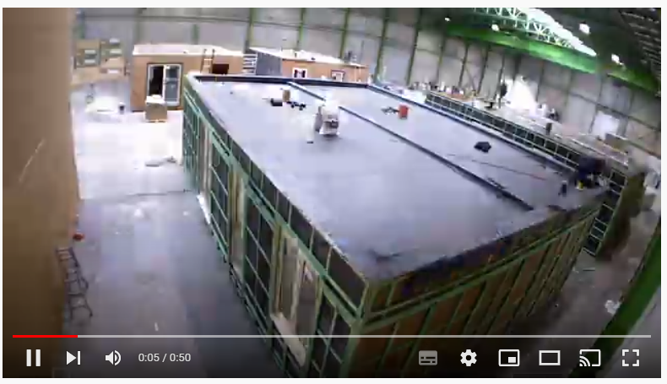

Slide 54
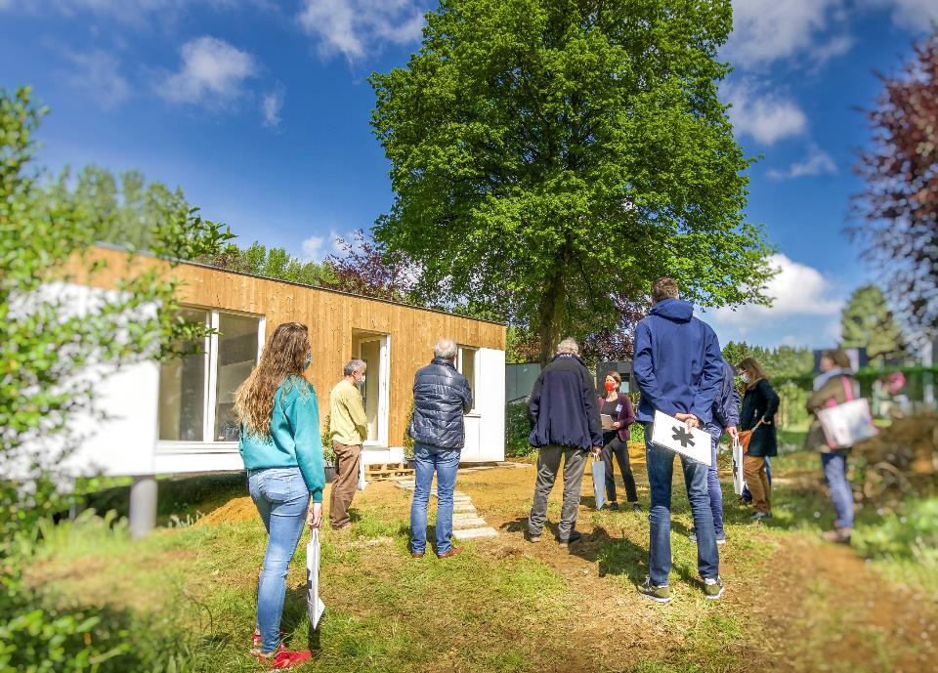

Slide 56
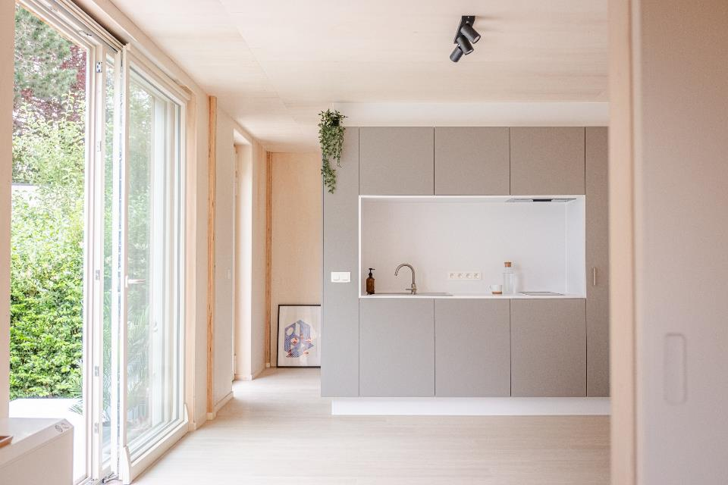

Slide 57
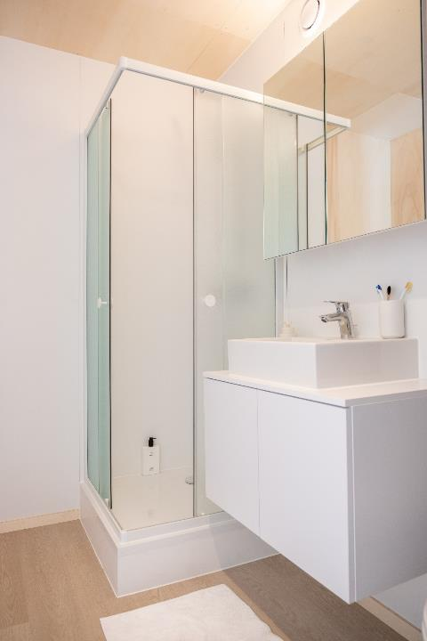

Slide 58
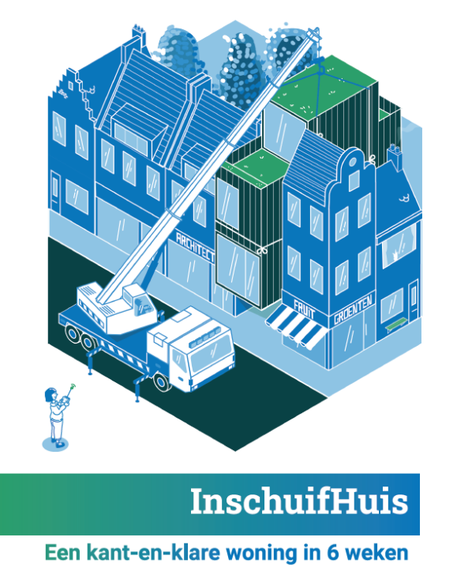
InschuifHuis

Slide 59
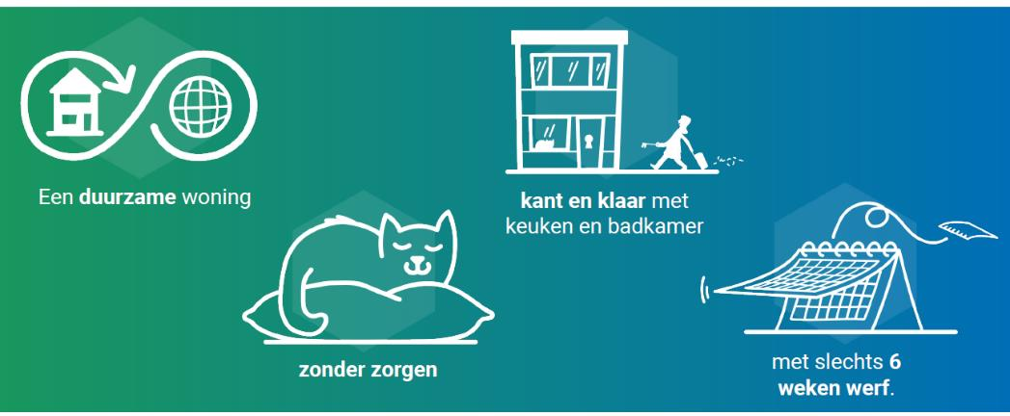
InschuifHuis vervangt
moeilijk te renoveren rijwoningen met …

Slide 60
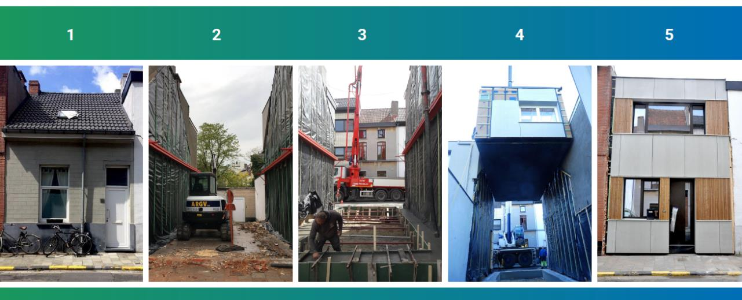
Sloop en plaatsing

Slide 61
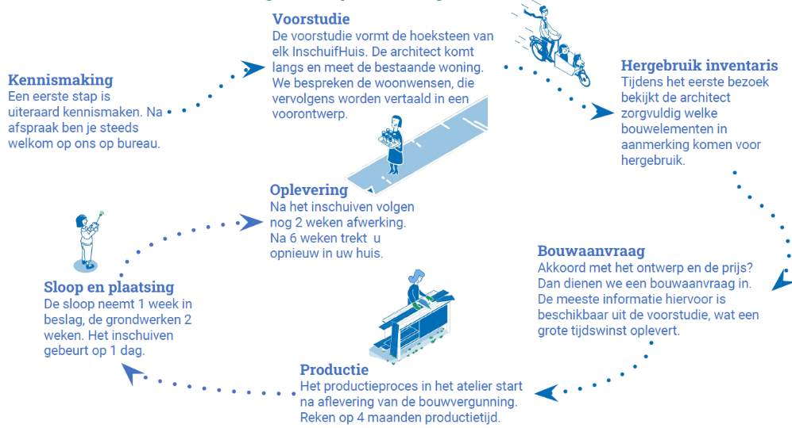
Van kennismaking tot oplevering

Slide 62
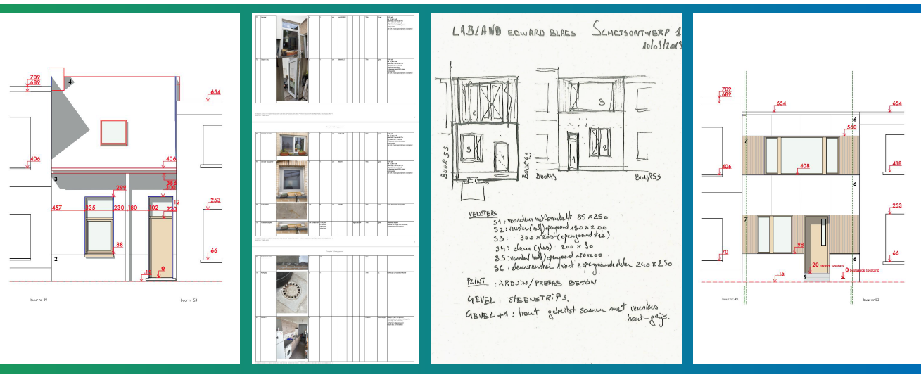
Voorstudie

Slide 63
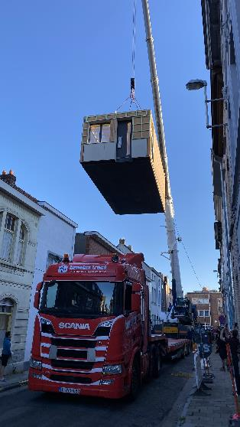
Voordelen & Uitdagingen
Het bouwproces op de werf wordt tot een minimum beperkt
Er zijn duidelijke afspraken rond planning / budget … vanwege minder kans op onvoorziene omstandigheden
De klant wordt volledig ontzorgd: sleutel op de deur
Rekening houden met de afmetingen (transport)
‘Beperkte’ architecturale vrijheid (?)
Voordelen
Uitdagingen / aandachtspunten

Slide 64
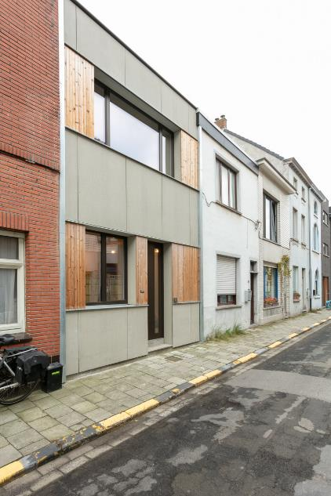
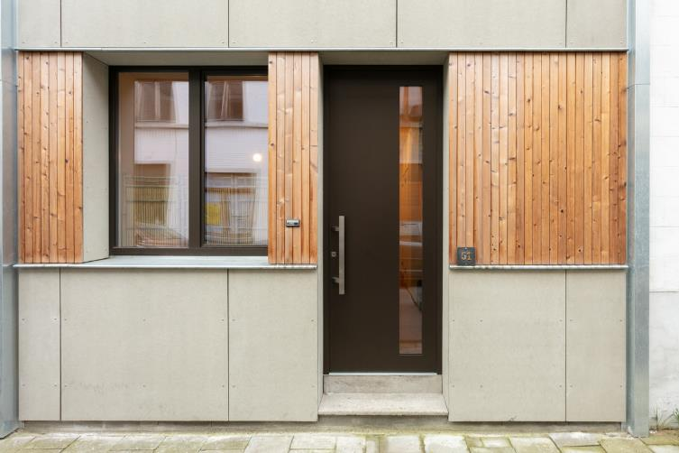

Slide 66
Toekomst – circulaire businessmodellen
MOBBLE as a service

Slide 67
Meer info: www.kampc.be/innovatie/projecten/housing-4.0-energy

